Slide 1
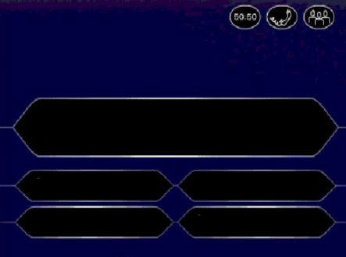

¿range (10) es igual a?
A. range(10,0,-1)
B. range(0,10,1)
C. range(1,10)
D. range(10,1)

Slide 2
¿range (10) es igual a?
B. range(0,10,1)
C. range(1,10)

Slide 3
¿range (10) es igual a?
B. range(0,10,1)

Slide 4
¿Qué significa “iterar”?
A. Relanzar
B. Volver hacia atrás
C. Repetir
D. Programar

Slide 5
¿Qué significa “iterar”?
B. Volver hacia atrás
C. Repetir

Slide 6
¿Qué significa “iterar”?
C. Repetir

Slide 7
¿Cuántas iteraciones realiza el siguiente ciclo?
for i in range(0,10,2):
{ ... }
A. 10
B. 5
C. 0
D. Infinitas

Slide 8
¿Cuántas iteraciones realiza el siguiente ciclo?
for i in range(0,10,2):
{ ... }
A. 10
B. 5

Slide 9
¿Cuántas iteraciones realiza el siguiente ciclo?
for i in range(0,10,2):
{ ... }
B. 5

Slide 10
¿Cuántas iteraciones realiza el siguiente ciclo?
for i in range (10, 1, -1):
{ ... }
A. 10
B. 9
C. 0
D. Infinitas

Slide 11
¿Cuántas iteraciones realiza el siguiente ciclo?
for i in range (10, 1, -1):
{ ... }
B. 9
C. 0

Slide 12
¿Cuántas iteraciones realiza el siguiente ciclo?
for i in range (10, 1, -1):
{ ... }
B. 9

Slide 13
¿Cuál de los siguientes personajes no le hizo una proposición amorosa a Marge Simpson?
A. Moe Szyslak
B. C. M. Burns
C. Barney Gómez
D. Artie Ziff

Slide 14
¿Cuál de los siguientes personajes no le hizo una proposición amorosa a Marge Simpson?
B. C. M. Burns
C. Barney Gómez

Slide 15
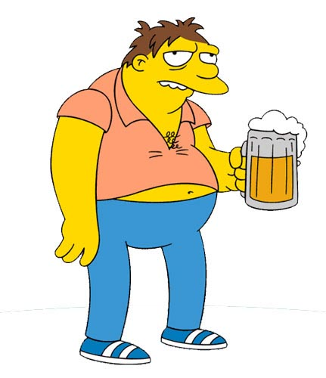
¿Cuál de los siguientes personajes no le hizo una proposición amorosa a Marge Simpson?
C. Barney Gómez

